Slide 1
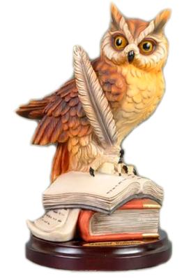
Философия древнего мира

Slide 2
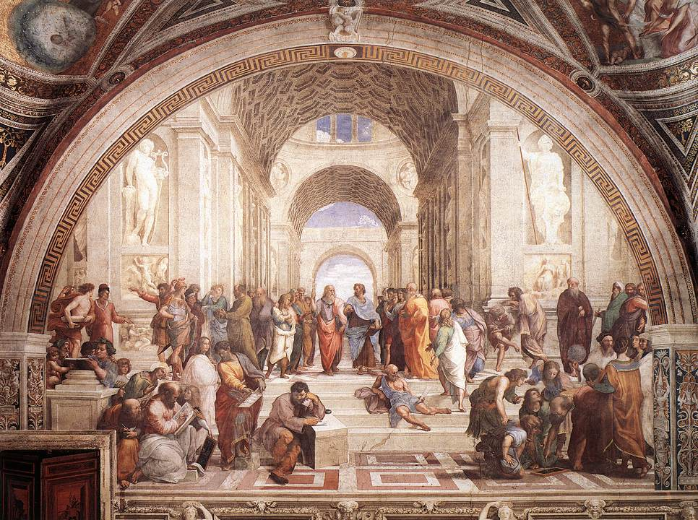
Рафаэль – «Афинская школа»
Сократ
Платон
Аристотель
Эпикур
Парменид
Ибн Рушд
Диоген
Пифагор
Гераклит

Slide 3
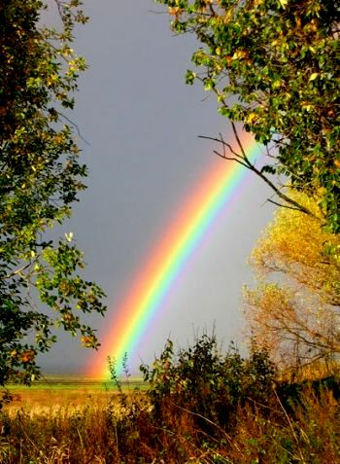
Ирида (радуга) – один из символов философии

Slide 4
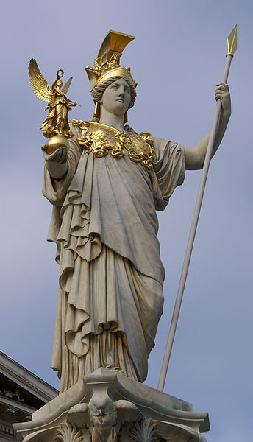

Сова Афины (Афинайя) –второй символ философии

Slide 5

Философия: квинтэссенция
(самое главное, от лат. - пятая сущность) культуры, или эпоха, схваченная в мысли (Г. Гегель).
Учение, определяющее реальность для человека, выявляющее её общие принципы на основе разума и чувства ценности

Slide 6
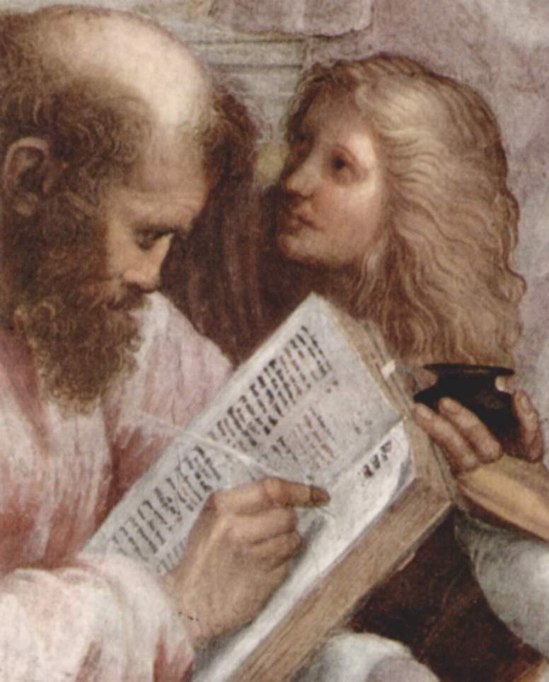
Слово «философия» - греческое
Φιλοσοφία
φιλειν – любить
σοφία – мудрость
Впервые предложил Пифагор
(VI в. до н.э.)

Slide 7

Мир - все то что нас окружает и мы сами
Мировоззрение- система взглядов на мир

Slide 8
Предмет философии
Философия представляет собой рациональное знание о всеобщем, дополненное чувством ценности и идеала
Предмет философии в настоящее время: всеобщие основания(понятия и принципы) бытия, всеобщие законы реальности и человеческого мышления.
Так же могут быть аргументированы следующие трактовки предмета философии:
Отношения человека к миру
Фундаментальные принципы человеческого бытия
Вся совокупность наиболее общих вопросов

Slide 9
Цель философии
Цель философии – создать предельно обобщённую картину мира и выделить смысл жизни человека

Slide 10
Значение философии
Философия всегда сопровождает культурную, разумную жизнь человека и является показателем её уровня.
Философия одновременно исторический тип и рационально-теоретический, системный уровень мировоззрения.
Опираясь на практику различных форм освоения мира и осмысливая в своих понятиях - категориях мировоззренческие идеи, философия осуществляет синтез знаний и развивает логическое мышление человека.

Slide 11
Основные разделы философии
Философия
онтология
гносеология
аксиология
антропология
учение
о бытии
теория
познания
учение о благе
и ценностях
учение о человеке
и смысле жизни

Slide 12
Рационализм и иррационализм
( специализации в философии,
«изм»- означает учение)
Рационализм – философское направление в котором разум источник , главная форма познания и критерий истины. Рационалисты Р. Декарт, Б. Спиноза, Г. Лейбниц.
Иррационализм (лат. irrationalis — неразумный) - направление в философии, настаивающее на ограниченности человеческого ума в постижении мира.
Исходные начала:
воля (у Шопенгауэра и Ницше)
инстинкт (у З. Фрейда)
Жизнь(у А. Бергсона)

Slide 13
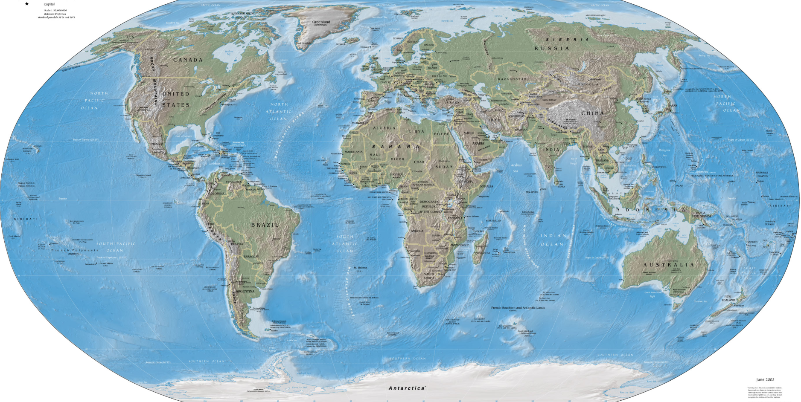
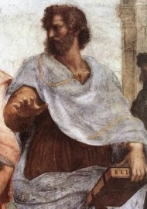
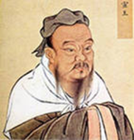
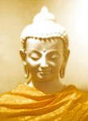
Становление философии одновременно:
Древняя
Греция
Китай
Индия

Slide 14
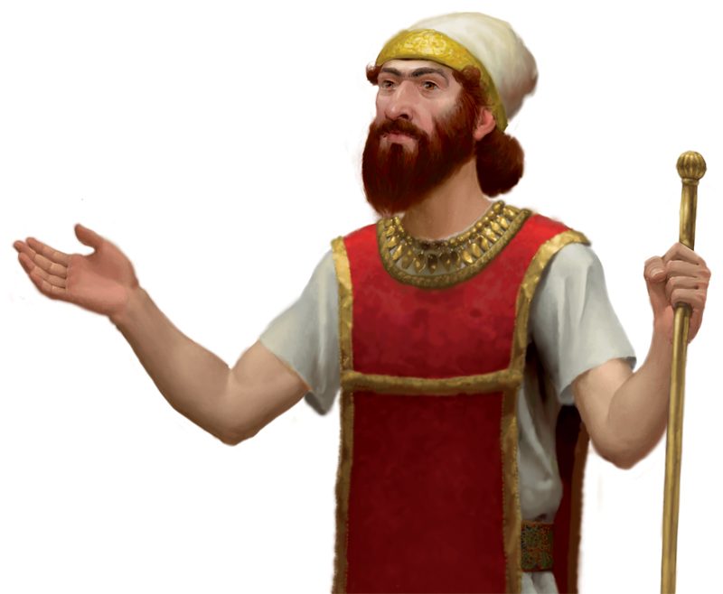
Учителя человечества и основоположники всего
Аристотель- первый учитель
Аль- Фараби - второй учитель, Аристотель Востока
Фалес Милетский - первый мудрец и ученый
Конфуций – сформулировал «Золотое правило морали»
Коперник – открыл гелиоцентризм
Кант – предложил идею Вечного мира
Фрейд- открыл бессознательное
Деррида- разработал новый взгляд на Мир
Соломон- мудрец всех времён

Slide 15
ИСТОРИЯ ФИЛОСОФСКОЙ МЫСЛИ
  Философия Древней Индии и Китая(VII в. до н.э.– V в. н.э.)
  Античная философия(VII в. до н.э.– V в. н.э.)
  Средневековая западноевропейская (II – XIV вв.)
  Арабо- мусульманская философия (IX – XIII вв.)
  Философия Возрождения(XV-XVI вв.)
  Философия Нового времени и Просвещения(XVII-XIX вв. )
  Классическая и неклассическая философия XIX-ХХ вв.
  Философия в странах СНГ
  Современная философская мысль от постмодернизма и постпозитивизма второй половины ХХ в.

Slide 16
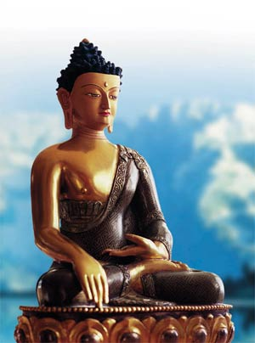
Древняя Индия
Философия начинается с Вед (буквально "знание") , возникших, между вторым и первым тысячелетиями до н э. и являющихся одним из древнейших литературных памятников человечеств

Slide 17
Концепция : «Победить себя»
Основателем джайнизма был Махавира Вардхамана. «Махавира» — «Великий герой». Его называют так же Джина. «Джина» переводится как «Победитель». Победитель над круговоротом перерождений и кармой.
Главный обет(обязательство) джайнистов- ахимса. Суть этого обета в том, чтобы не навредить любому живому существу. Для учения характерен дуализм дживы и адживы.
Основатель буддизма Сиддхартха Гаутама. Главное: «Срединный путь», т.е. умеренность, избегание крайностей, это путь между удовольствием, развлечениями и аскетизмом, и «Восьмеричный путь» путь к нирване.
Основатель локаята - Чарвака. Представители этой школы отрицают карму, сансару. В качестве первоначал они утверждали: землю, воду, огонь, воздух.

Slide 18
Локаята (чарвака, санскр. चार्वाक) — материалистическое учение Древней Индии
Одно из самых спорных направлений индийской философской мысли, простое по основе и пониманию
Основа мира четыре элемента: земля, вода, огонь и воздух
Цель человеческого существования — достижение наслаждения.
Источник познания –чувственное восприятие

Slide 19

Древний Китай
Основные школы: даосизм, конфуцианство

Slide 20
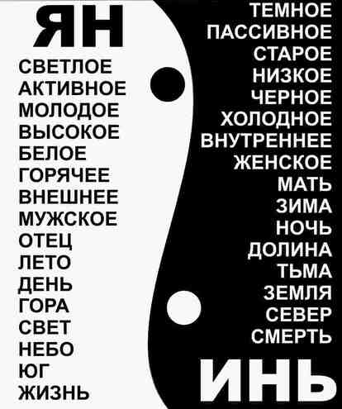

Даосизм: ДАО, Дэ, Инь и ЯН
Ян и инь символизируют взаимодействие противоположностей.

Slide 21
"Книги о дао- пути и благой силе-дэ".
"Дао" - «Глубочайшие врата рождения, корень
Неба и Земли»
Дао не познаваемое, но совершенное
«Человек зависит от земли, земля от неба (космоса),
небо - от дао, а дао- от себя самого»
«Дэ»- благодать, энергия под влиянием которой
первоначало Дао преобразовалось в окружающий мир.

Slide 22
Концепция благородного человека Конфуция. «Золотое правило морали»
Главное качество благородного человека — человеколюбие (жэнь). «Благородный муж ко всему подходит в соответствии с долгом; совершает поступки, основываясь на ритуале, в словах скромен, в поступках правдив. Именно таков благородный муж». «Благородный человек предъявляет требования к себе, низкий к людям».
«Не делай другим того, чего не желаешь себе»- Золотое правило морали, суть учения Конфуция

Slide 23
Основные идеи легизма
человеком движет эгоизм;
человеколюбие причина всех проступков;
вместо убеждений необходимо применять систему принуждений;
интересы индивидов и социальных групп взаимно противоположны, чтобы избежать вражды необходимо государственное вмешательство в общественные отношения;

Slide 24
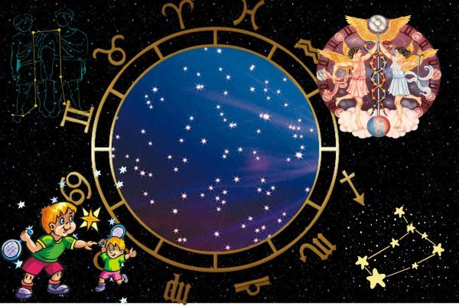
Античная философия
Античная философия – это философия Древней Греции и Древнего Рима
Основной принцип Космоцентризм

Slide 25
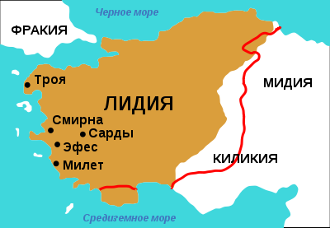
Милетская школа
Идея первоначала
Милет (современная Турция)

Slide 26

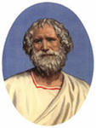
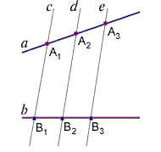
Милетская школа
Проблема первоначала
Ученики Фалеса:
Анаксимандр
(ок. 610 - ок. 540)
Анаксимен
(ок. 588 - ок. 525)
Фале́с
(ок. 640-562)
Основатель
Милетской школы

Slide 27
Первый список мудрецов приведён в диалоге Платона «Протагор» (IV в. до н. э.):
Фалес Милетский
Питтак Митиленский
Биас (Биант) Приенский
Солон из Афин
Клеобул Линдийский
Мисон Хенейский
Хилон из Спарты

Slide 28

Фалес утверждал воду первоначалом всего
По Фалесу, Земля плавает в пресноводном Океане, словно корабль.

Slide 29
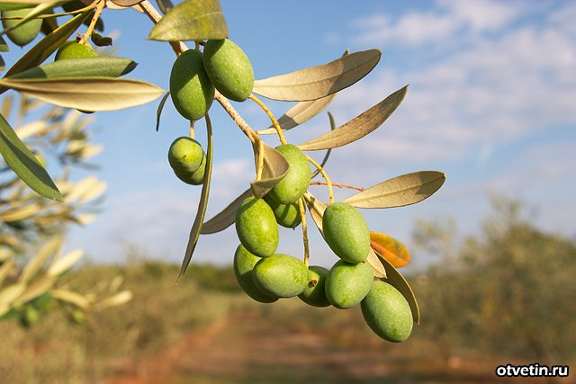
Легенды о Фалесе
Философ Фалес много путешествовал, растратил все свои деньги и жил небогато, занимаясь исследованиями явлений природы. Он учил, что человеку нужна мудрость, а не деньги. Жители родного Милета насмехались над ним.
— Ты поучаешь людей, а сам живешь в бедности,— говорили ему.
Тогда Фалес занял в долг денег и скупил все маслобойни в городе. По его прогнозу должен был быть необычайно большой урожай маслин. Прогноз оправдался, и Фалес за одну осень заработал целое состояние.

Slide 30
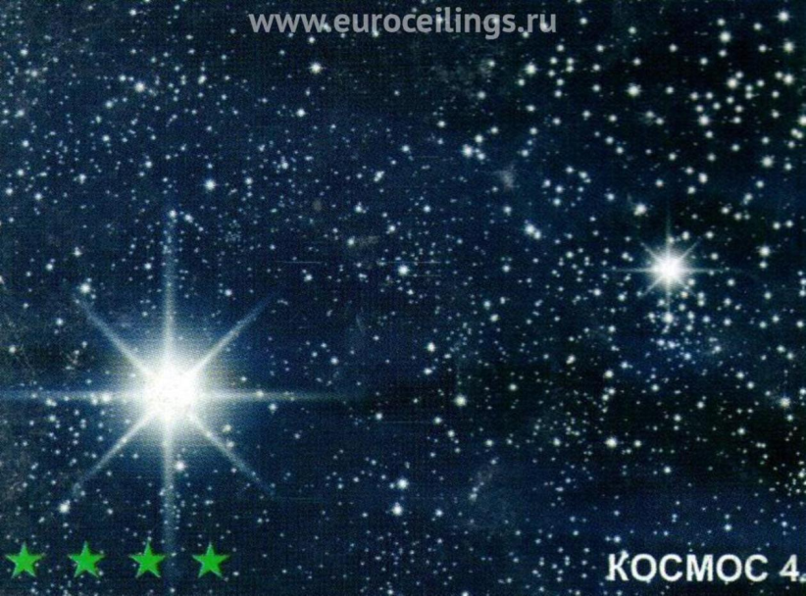

Легенды о Фалесе
« Рассказывают, что Фалес, наблюдая звёзды и глядя наверх, упал в колодец, а какая-то фракиянка — хорошенькая и остроумная служанка — подняла его на смех: он, мол, желает знать то, что на небе, а того, что перед ним и под ногами, не замечает»

Slide 31
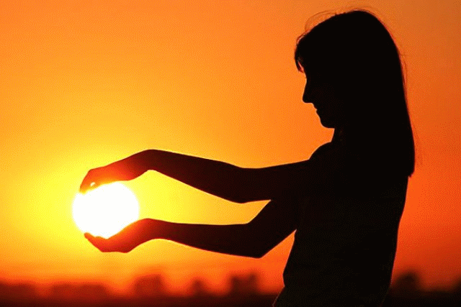
Легенды о Фалесе
Фалес впервые предсказал полное солнечное затмение, наблюдавшееся 28 мая 585 г. до н. э. в Малой Азии.

Slide 32
Афоризмы Фалеса
Что легко? - Давать советы другим.
***
Соблюдай меру. (начертано у входа в храм Аполлона в Дельфах)
***
Мудрее всего - время, ибо оно раскрывает все.
***
О друзьях должно помнить не только в их присутствии, но и в их отсутствии

Slide 33
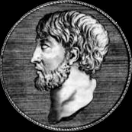
Милетская школа
Проблема первоначала
Анаксимен
(ок. 588 - ок. 525 до н.э.)
Современники и последующие греческие философы придавали Анаксимену значение большее, чем другим философам милетской школы

Slide 34
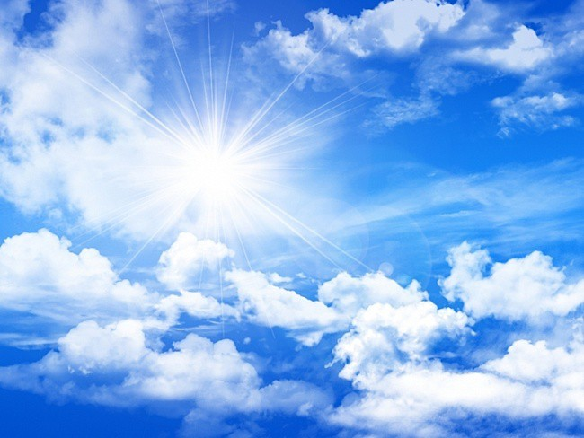
по Анаксимену воздух

Slide 35
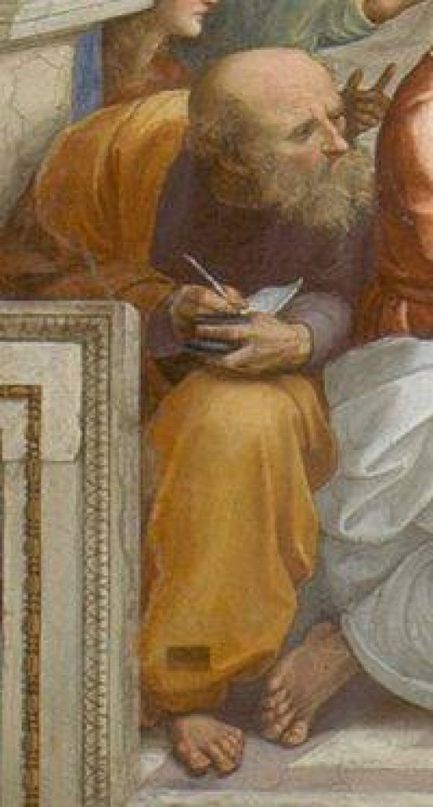
Милетская школа
Анаксимандр
(ок. 610 - ок. 540 до н.э.)
Первоначала Анаксимандра порождают вещи не непосредственно, а через единство "начал" — противоположностей.
Анаксимандр ввёл термин «закон», применив понятие общественной практики к природе и науке

Slide 36

А́пейрон (греч.)- «бесконечное, беспредельное»
Архе по Анаксимандру
бескачественная материя
«Части изменяются, целое же неизменно»

Slide 37
Роль апейрона
Апейрон окружает, управляет и поддерживает
всё в качестве детерминирующего; все вещи
производятся им, сосуществуют с ним и в нем.

Slide 38
Теория гилозоизма
Гилозоизм (греч. материя и жизнь) — представление о том,
что вся материя является одушевлённой,
или сама по себе, или путём участия в функционировании
мировой души.

Slide 39
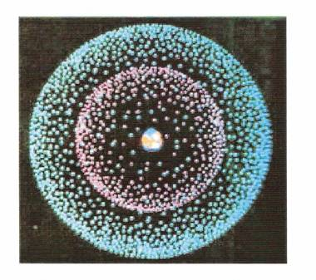
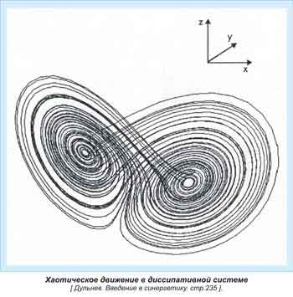
Стихийная диалектика
Диалектика (как учение о развитии)- гениальная догадка античной философской мысли как и идея неделимого атома.
Обе догадки были актуальны до ХХ в. И лишь с возникновением физики элементарных частиц и синергетики потеряли своё значение.

Slide 40
Эфес как колыбель диалектики

Slide 41
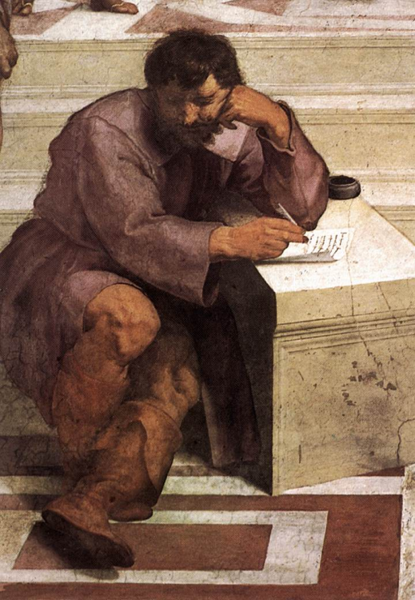
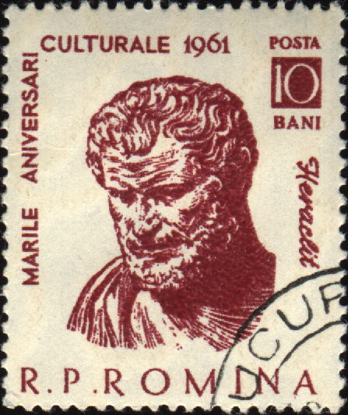
Объективная диалектика Гераклита
Как мир, так и архэ Огонь и логос существуют объективно, т.е. независимо от человеческого сознания. Поэтому диалектика Гераклита является диалектикой объективной.

Slide 42
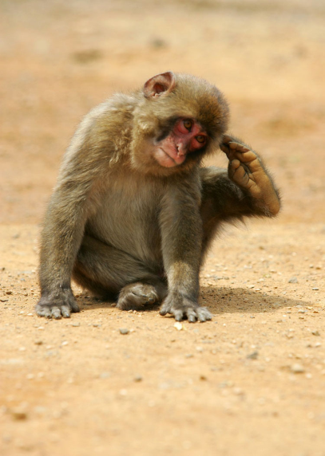

Субъективная диалектика Гераклита
Гераклит отмечал относительность повсеместно употребляемых понятий:
"Прекраснейшая из обезьян отвратительна, если сравнить её с человеческим поколением»
«...мудрейший из людей по сравнению с Богом кажется обезьяной - и по мудрости, и по красоте, и по всем прочим»

Slide 43
Гераклит излагал свои мысли афористически, в загадках и образах, и за трудность интерпретации своего метафорического языка был назван «Темным», а также «Плачущим» – из-за того, что не раз выражал в своих текстах жалость к людям, бессмысленно проводящим свою жизнь.
В последствие из за утрат работ и этого стиля языка в интерпретации марксизма он стал праотцом материалистической диалектики

Slide 44
Гераклит "не был ничьим слушателем, и заявлял, что сам себя исследовал и сам от себя научился".
Гераклит отметил что состояния мира релятивны:
"Море наполнено водой наичистейшей и наигрязнейшей: для рыб она пригодна, полезна, для людей - грязна и губительна"
Интересна идея Логоса Гераклита
Логос, всеобщий закон, который пребывает во всем, все порождает и все уничтожает. Ничто не может отклониться от него.

Slide 45
Гераклит
Проблема изменчивости
« Всё течет, всё меняется»
Гераклит
Мир - вечный огонь и
вечное становление

Slide 46

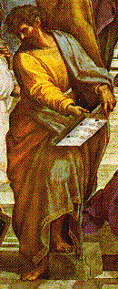
Элейская школа
Бытие и мнимый характер изменчивости
Парменид
(род. 540/539)
Зенон Элейский
(ок. 490 - 430)

Slide 47
Диалектика Зенона
Зенон сформулировал ряд апорий («затруднение, недоумение»), показав, что признание реальности множественности и движения ведет к логическим противоречиям. Из четырех десятков апорий наиболее известны апории о движении: Дихотомия, Ахилес и черепаха, Стрела и Стадий (Движущиеся тела).
Вместе с вариантом их решения изложены у Аристотеля (Физика, VI, 9).
Зенон Элейский
(ок. 490 - 430)

Slide 48

Парадоксы Зенона
Апория «Ахилл и черепаха»
Чемпион Ахилл
никогда не догонит
медленно ползущую черепаху,
так как прежде, чем догнать её,
он должен будет пройти то место,
из которого она вышла,
но за это время черепаха
уйдёт немного вперёд и
окажется впереди Ахилла,
и так далее до бесконечности.

Slide 49
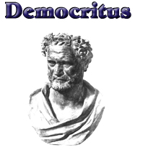

Античный атомизм
Всё есть сочетание одного –
атомов и пустоты.
Атомы неделимы, вечны
Они различаются по форме,
величине, порядку и
положению
(ок. 460-370)
Тит Лукреций Кар
(ок. 99-55)

Slide 50
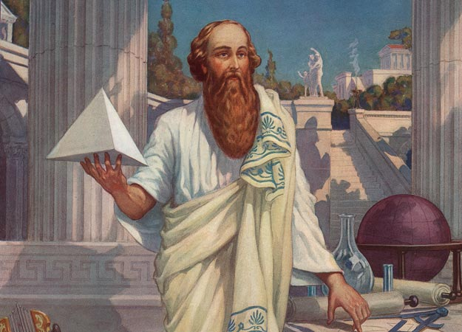
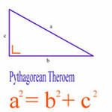
Школа Пифагора
Все есть число
Мировая гармония
Метемпсихоз (переселение душ)
Пифагор
(VI в. до н.э.)

Slide 51
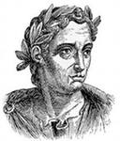
Эмпедокл
Все есть огонь, воздух, вода и земля
Активные силы: Любовь и Ненависть
Эмпедокл
(490-430 гг. до н.э.)

Slide 52
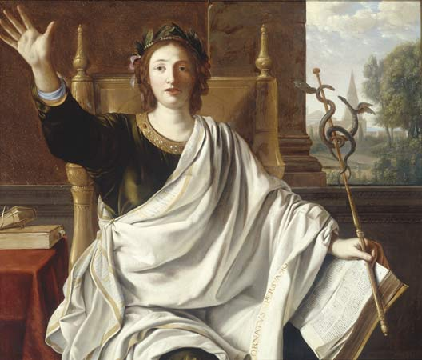
Софисты: «Человек мера всех вещей»
Польза для себя, любимого, успех любой ценой – кредо софистов. Софисты отождествляли мудрость с умением доказать всё, что необходимо и выгодно
Горгий - софист,
основатель риторики

Slide 53
Обоснование софистики
Горгий написал труд с названием
«О том, чего нет, или о природе».
В нём он аргументирует три тезиса:
ничего нет; если бы даже нечто
и было, то оно
было бы непознаваемо;
даже если бы оно было познаваемо,
его невозможно было
бы высказать
в слове и истолковать другому

Slide 54
Примеры софизмов
«Сократ - человек;
человек - не то же самое, что Сократ;
значит, Сократ - это нечто иное, чем Сократ».
«Сидящий встал; кто встал, тот стоит;
следовательно, сидящий стоит»

Slide 55
Примеры софизмов

Slide 56
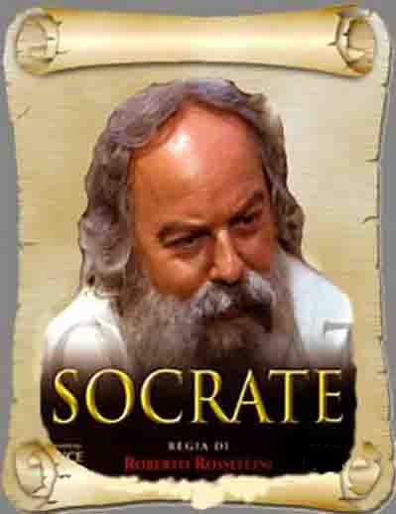
Нравственный рационализм
Познай самого себя
(γνώσι σεαυτον)
Надпись на стене
храма Аполлона в Дельфах
Стала его философским кредо .
Сократ
(469-399 до н.э.)

Slide 57
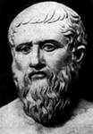
Платон
Обоснование идеализма
Основные сочинения
Апология Сократа
Менон
Федон
Пир
Государство
Теэтет
Парменид
Тимей
Платон
(428/427-348/347 до н.э.)

Slide 58
Академия Платона
Концепция эйдоса
Вещи
Идеи
Аргументы
Единичны
Универсальны
Онтологические
Чувственно
воспринимаемы
Умопостигаемы
Гносеологические
Несовершенны
Совершенны
Аксиологические

Slide 59
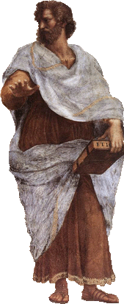
Философия Аристотеля
Основные сочинения
Метафизика
О душе
О категориях
Первая аналитика
Вторая аналитика
Никомахова этика
Политика
Поэтика

Slide 60

Онтология Аристотеля
Сущее и его виды
Предмет «первой философии», т.е. «метафизики» - сущее как таковое.
Онтология
изучает
сущее как сущее.

Slide 61

Онтология Аристотеля
Сущее и его виды (десять категорий)
Сущность (лат. substantia)
Сущность, называемая
так в самом основном,
первичном и безусловном
смысле…
как, например,
отдельный человек...
(Отдельная монета 1000 тенге)
деньги

Slide 62
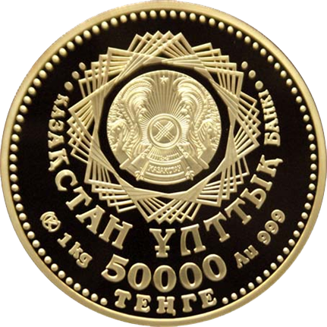

Онтология Аристотеля
Сущее и его виды (десять категорий)
Сущность
Количество (сколько?)
Количеством называется
то, что делимо на составные
части, каждая из которых,
будет ли их две или больше,
есть по природе что-то одно
и определённое нечто.
Всякое количество
есть множество,
если оно счислимо,
Номиналом
100
Весом 1, 24 гр.
а величина – если измеримо.
Номиналом 50000
Весом 1000гр.

Slide 63
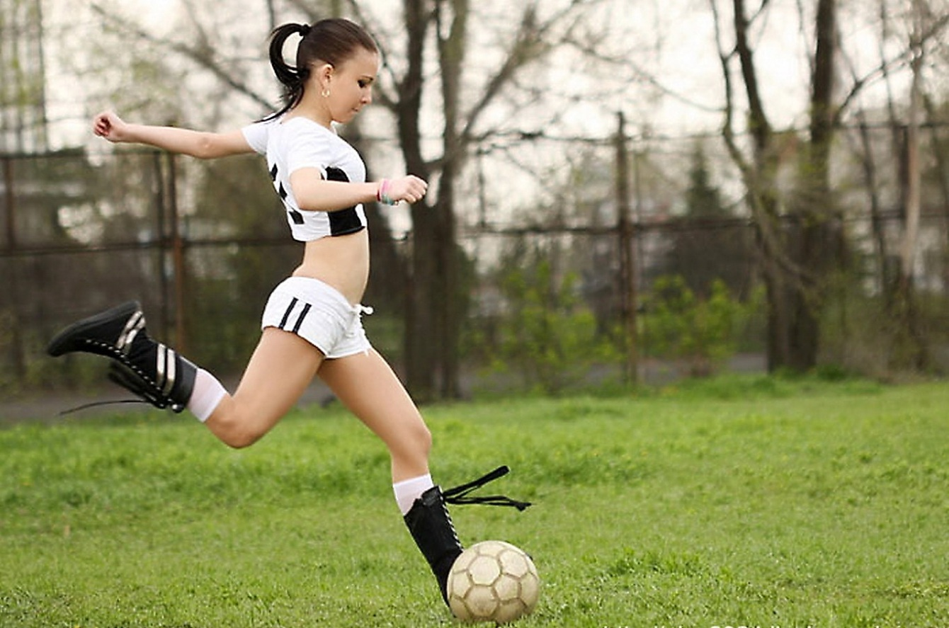
Сущее и его виды (десять категорий)
Сущность
Количество
Качество (какое?)
Умеет играть в футбол

Slide 64
Онтология Аристотеля
Сущее и его виды (десять категорий)
Сущность
Количество
Качество
Отношение
Меньше
Больше

Slide 65
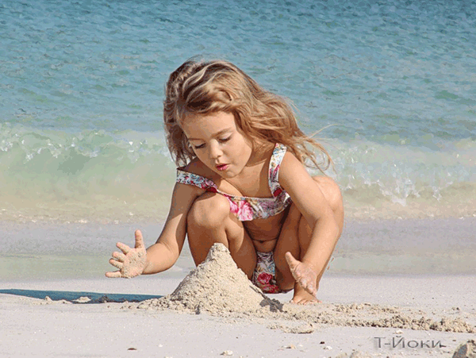
Категории Аристотеля
Сущность
Количество
Качество
Отношение
Место (где?)
На море

Slide 66
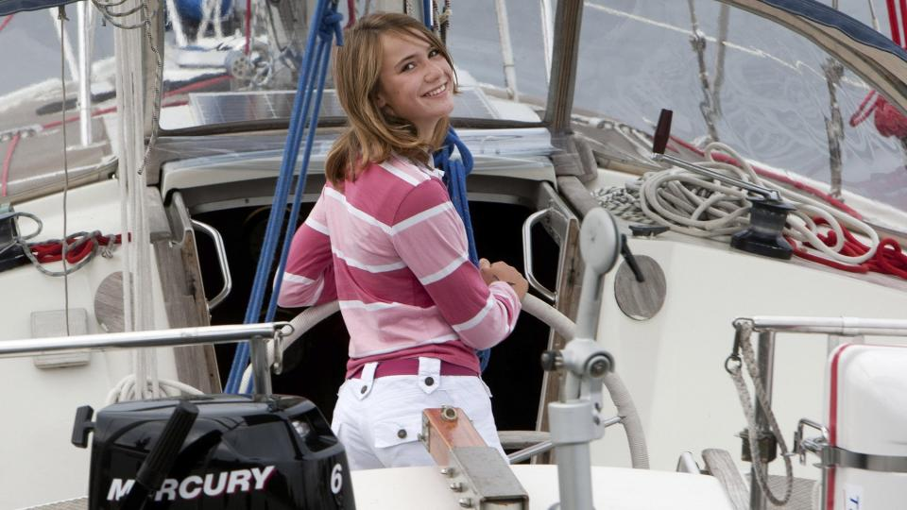
Онтология Аристотеля
Сущее и его виды (десять категорий)
Сущность
Количество
Качество
Отношение
Место
Время (когда?)
Сегодня она первая
Лора Деккер

Slide 67
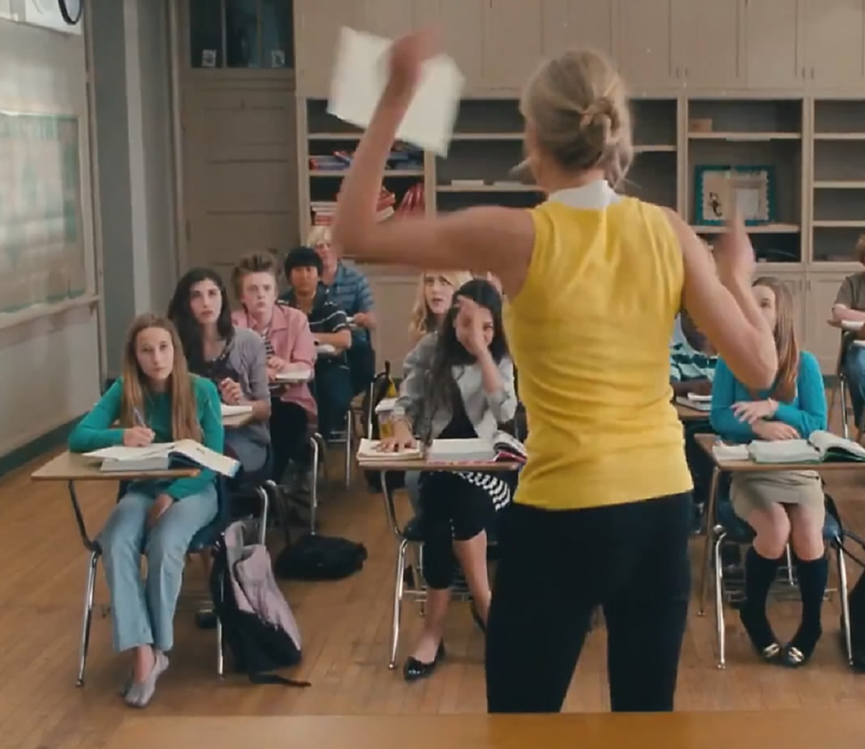
Онтология Аристотеля
Сущее и его виды (десять категорий)
Сущность
Количество
Качество
Отношение
Место
Время
Положение
Сидит
Стоит

Slide 68
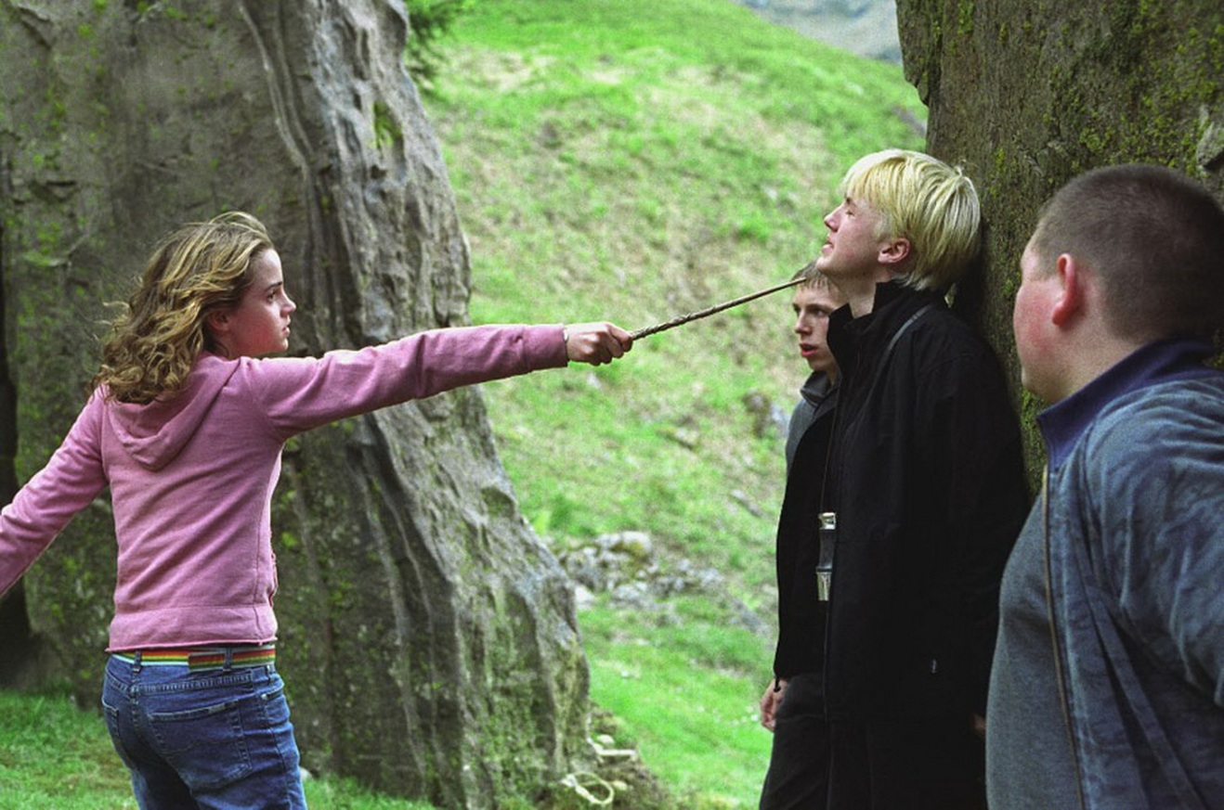
Онтология Аристотеля
Сущее и его виды (десять категорий)
Сущность
Количество
Качество
Отношение
Место
Время
Положение
Обладание
Волшебная палочка

Slide 69

Онтология Аристотеля
Сущее и его виды (десять категорий)
Сущность
Количество
Качество
Отношение
Место
Время
Положение
Обладание
Действие

Slide 70
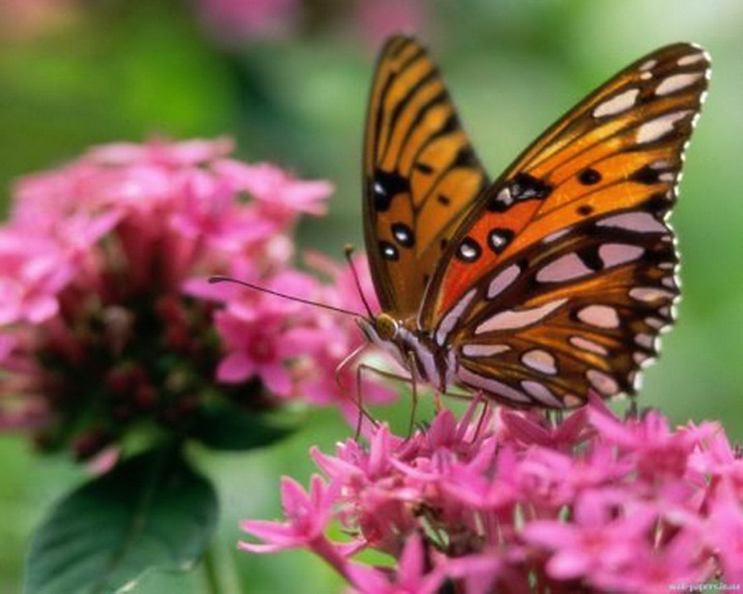
Десять категорий Аристотеля
Сущность
Количество
Качество
Отношение
Место
Время
Положение
Обладание
Действие
Страдание
Цветы «опыляют»
Действие бабочки на
цветок

Slide 71
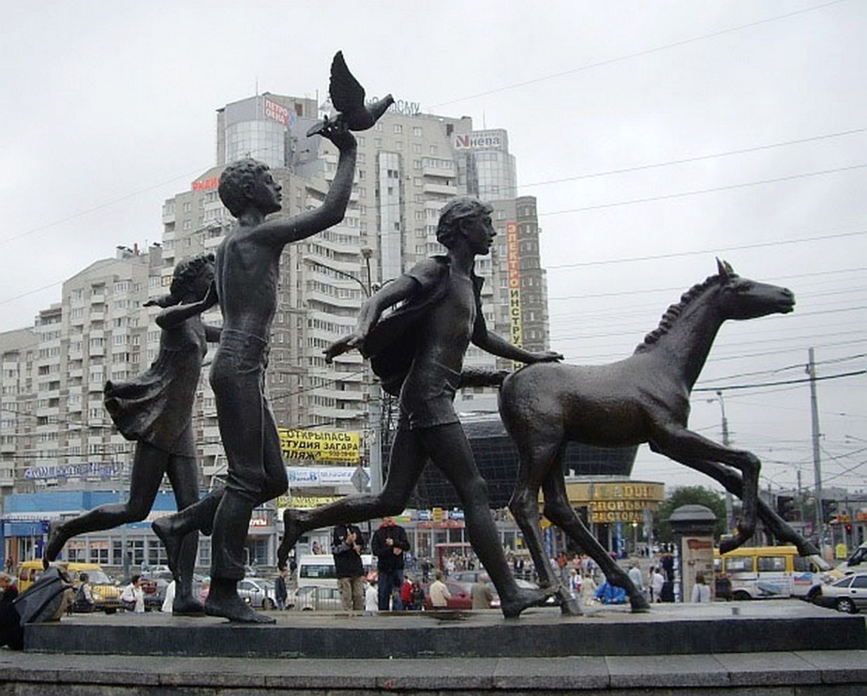
Онтология Аристотеля
Четыре причины
Формальная причина –
вид (эйдос) скульптуры
Действующая причина –
скульптор
Целевая причина –
Идея мира детства
Материальная причина –
металл

Slide 72
Аристотель основатель формальной логики
Формы мышления
Понятие
Суждение
Умозаключение
(силлогизмы)
Человек,
элементарная частица
Идет дождь ( Истина
или ложь)
Все
науки
Доступны в
изучении
Физика
наука
Физика
Доступна
изучению

Slide 73
Логика Аристотеля. Законы мышления.
A ≡ A
¬ [A &(¬ A)]
A V (¬ A)
Закон
тождества
Закон [не]
противоречия
Закон исключённого
третьего
Запрещает
Двусмысленность
и подмену тезиса.
Запрещает
одновременную
истинность и одновременную
ложность суждений
Запрещает противоречие

Slide 74
Гносеология Аристотеля
Классическая концепция истины
Истина есть соответствие знаний
Действительности
(концепция корреспонденции)

Slide 75
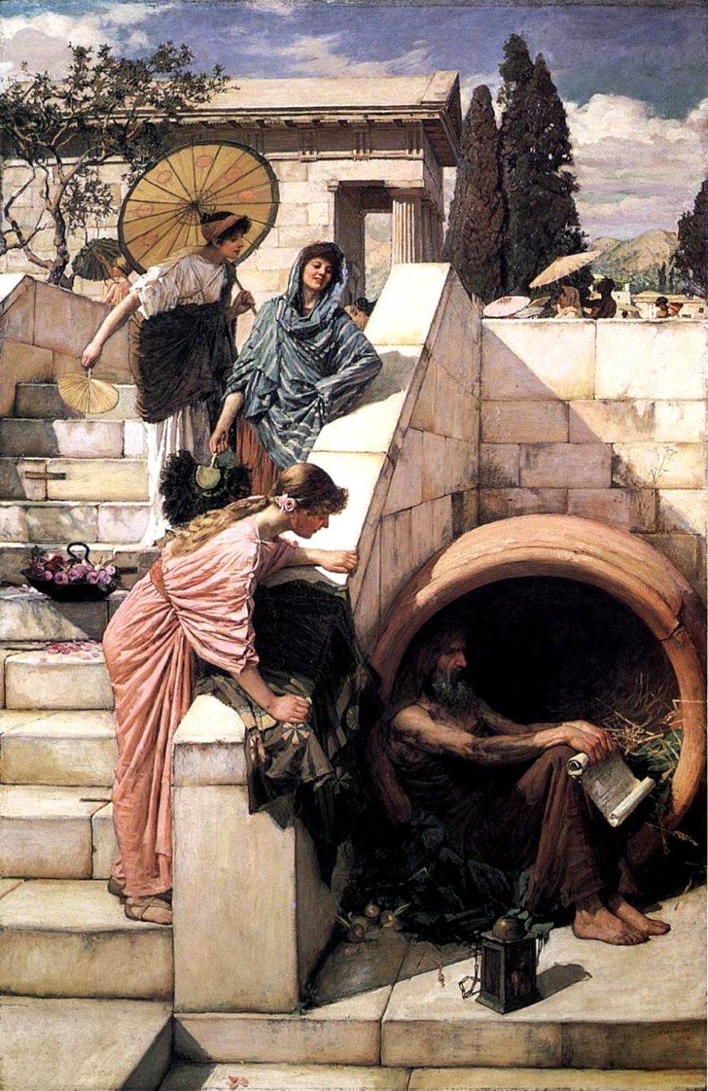
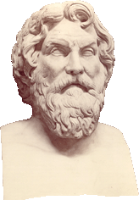
Киники
Антисфен основатель
ок. 435- ок. 376 до н.э.
Глянув на улитку,
несущую домик на спине,
Диоген поселился в глиняной бочке

Slide 76
Теория кинизма
Если счастье зависит от
удовлетворения потребностей,
то оно тем доступнее, чем
меньше у нас потребностей
1) Кратчайший и вернейший путь
к счастью лежит поэтому через
самоограничение потребностей
2) Чем меньше наши нужды, тем
меньше наша зависимость,
тем больше наша свобода.

Slide 77
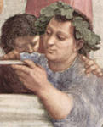
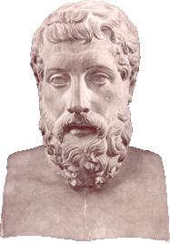
Эпикурейцы
Этика эвдемонизма
Эпикур
341-271
Метродор
330-277
Эвдемонизм(частный случай)
(греч. «счастье») –
этическое учение, утверждающее,
что цель жизни – счастье.
Гедони́зм (др.-греч. ηδονή — «наслаждение», «удовольствие»)- цель жизни наслаждения

Slide 78
Этика
Классификация желаний
Желания бывают
Вздорные
Необходимые
Не необходимые
например,
питьё при жажде
например,
экзотическая пища
Не естественные
и не необходимые,
наприм., монументы

Slide 79
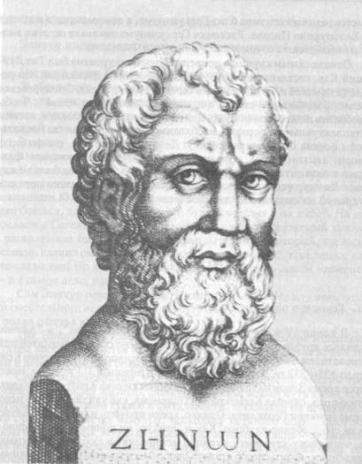
Стоики
Направление их философии было практическое
Высшая стоическая мудрость и
добродетель
состоят в том, чтобы при всех
поворотах судьбы
сохранять выдержку и самообладание
Философская школа Стоя была основана Зеноном из Кития (335-263 до н. э.)

Slide 80
Пиррон
Воздержание от суждений
Изостéния
(греч., ίσοσθένεια) –
равносильность
(противоположных
суждений).
Эпохé
(греч., εποχή) –
остановка,
прекращение,
воздержание
от суждения.
Атарáксия
(греч., αταραξία,
от ταραχή,
волнение, тревога) –
невозмутимость,
безмятежность.
Ни о чём нельзя
сказать, что оно
есть в большей
степени одно,
чем другое.
Скептик
(греч., σκεπτικός), –
склонный к
рассмотрению,
обдумыванию,
размышлению.
Нельзя отличить
ложное суждение
от истинного,
так как у нас нет
критерия истины.

Slide 81
Энесидем
Недостоверность чувственного восприятия
Разные живые существа чувствуют по-разному, и совершенно невозможно понять, кто чувствует «правильно».
Даже, если мы отдадим предпочтение человеческому восприятию, придётся признать, что разные люди также чувствуют по-разному.
Но и один человек имеет разные органы чувств, свидетельства которых различны, и непонятно, какому следует отдать предпочтение.
Даже отдав предпочтение какому-то одному из человеческих чувств, мы обнаружим, что восприятие меняется в зависимости от условий.
Восприятия и суждения зависят от обычаев народов.
Ни одна вещь не является в чистом виде, но всегда воспринимается
в смешении с другими вещами.

Slide 82
Энесидем
Недостоверность чувственного восприятия
Разные живые существа чувствуют по-разному, и совершенно невозможно понять, кто чувствует «правильно».
Даже, если мы отдадим предпочтение человеческому восприятию, придётся признать, что разные люди также чувствуют по-разному.
Но и один человек имеет разные органы чувств, свидетельства которых различны, и непонятно, какому следует отдать предпочтение.
Даже отдав предпочтение какому-то одному из человеческих чувств, мы обнаружим, что восприятие меняется в зависимости от условий.
Восприятия и суждения зависят от обычаев народов.
Ни одна вещь не является в чистом виде, но всегда воспринимается
в смешении с другими вещами.
Вещи представляются различными в зависимости от места,
в котором они находятся.
Вещи представляются различными в зависимости от их количества.
Восприятие вещей зависит от того, насколько часто они встречаются.

Slide 83
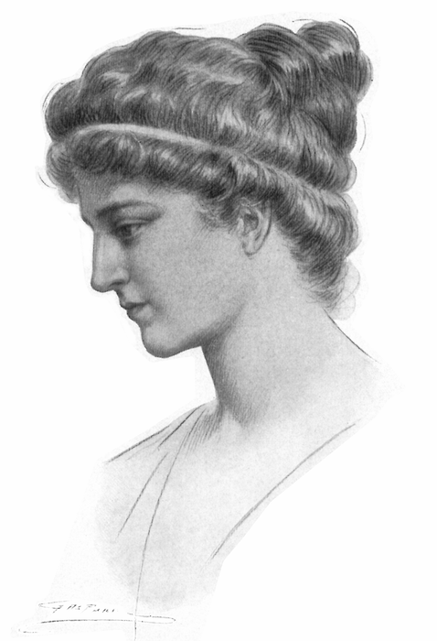

Гипа́тия Александри́йская ( 370—415гг.)
«Она приобрела такую учёность, что превзошла современных себе философов; была преемницей платонической школы, происходившей от Платона, и желающим преподавала все философские науки».
Гипатия признавала верховенство разума над религиозными верованиями.

